Slide 1
Período Clássico e Helenístico
Clássico - entre 500 a.C. e 338 a.C.
Helenístico - entre 338 a.C. e 146 a.C.

Slide 2
Reformas de Clístenes (instituição da democracia em Atenas) - Período Clássico
Clístenes dividiu os cidadãos
da Ática em dez tribos
A bulé passou a ter quinhentos membros
A eclésia teve seu poder ampliado
Ostracismo: condenação ao exílio
Democracia ateniense:
Direta
Cargos provisório e rotativo (sorteio)
Isonomia
Isocracia
Ostracismo
mistoforia
Apenas cidadãos estavam inclusos na democracia!
sistema político em esparta permanece o mesmo.

Slide 3
Guerras Médicas (490 a.C. e 479 a.C.)
Gregos X Persas
Avanço do expansionismo persa ao mundo grego
Interesse persa no controle do Mediterrâneo
4 principais batalhas
Derrota dos persas
Hegemonia ateniense – sai prestigiada por suas vitórias
Confederação de Delos e do Peloponeso – prevenir novos ataques

Slide 4
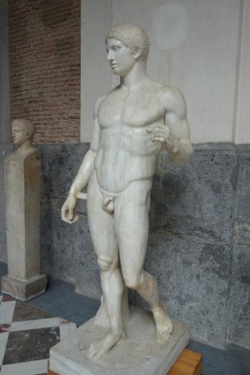
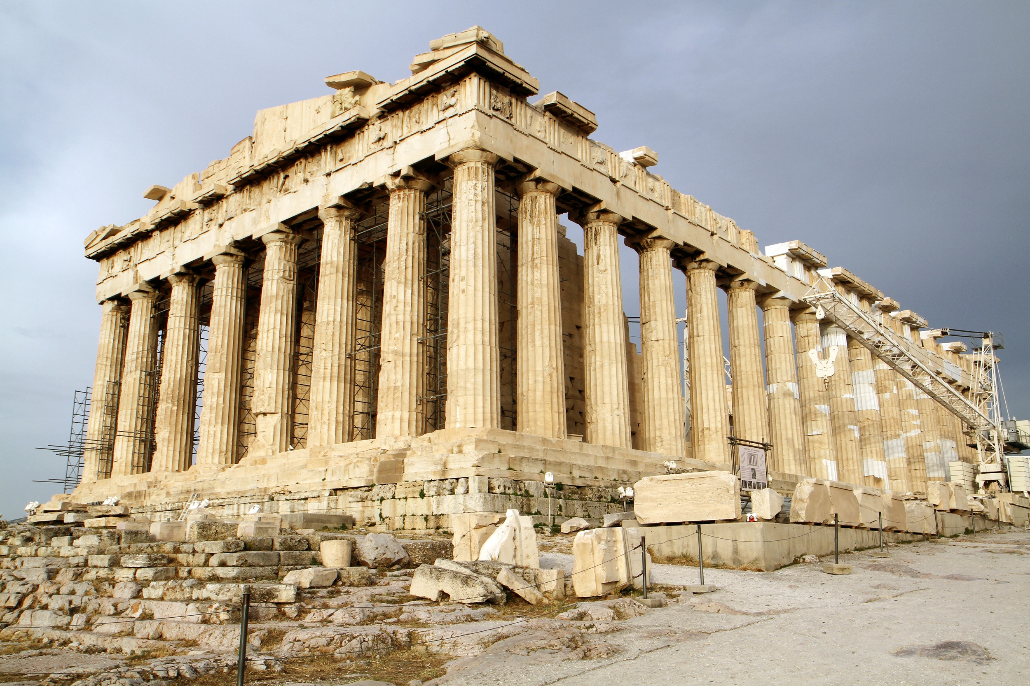
Desenvolvimento da democracia e arte.
Arte Clássica:
Forte noção de realismo
Movimento
Serenidade
Equlíbrio entre corpo e alma
Péricles - mistoforia
Atenas sem dinheiro
Poleis da Confd. de Delos mandavam dinheiro para Atenas p/ manter o exército.
( ͡° ͜ʖ ͡°) corrupção - desvio de dinheiro
Atenas investiu no embelezamento da cidade

Slide 5
Guerra do Peloponeso (431 a.C. – 404 a.C.)
Motivação:
Poleis insatisfeitas com a Confederação de Delos
Rivalidade entre Esparta e Atenas
Oligarquias X Democracias
Autonomia das poleis X unidade das Poleis
Gregos X gregos
Atenas derrotada - destruição da Liga de Delos e da Democracia
Hegemonia espartana – curta e violenta
Hegemonia tebana – derrotou esparta
Enfraquecimento de todo o mundo grego

Slide 6
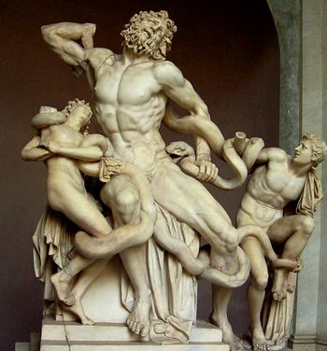
Domínio macêdonico Período Helenístico
Enfraquecimento do mundo grego
Expansionismo do Império macedônico
Grécia dominada por Filipe II e Alexandre, o Grande)
Cultura Helenística
Fusão da cultura grega com a cultura oriental
Expressa dor e violência
Alexandre – dava autonomia de culta aos povos conquistados e unia a cultura grega
Após a morte de Alexandre, o Grande, o império foi dividido em diversos reinos pelos seus generais

